Slide 1
Rannsóknasjóður 2015

Slide 2
Rannsóknasjóður
Hlutverk Rannsóknasjóðs er að styrkja
vísindarannsóknir og rannsóknartengt
framhaldsnám á Íslandi. Í þeim tilgangi styrkir
sjóðurinn nemendur í rannsóknartengdu
framhaldsnámi og skilgreind rannsóknarverkefni
einstaklinga, rannsóknarhópa, háskóla,
rannsóknastofnana og fyrirtækja (lög 3/2003 með
áorðnum breytingum).

Slide 3
Hæfniskröfur
Verkefnisstjórar skulu hafa lokið rannsóknarnámi við alþjóðlega viðurkennda háskóla og hafa reynslu af rannsóknum.
Sé sótt um styrk til rannsóknar sem er hluti af doktorsnámi, skal verkefnisstjórn vera í höndum leiðbeinanda.
Sami einstaklingur getur sótt um fleiri en einn styrk sem verkefnisstjóri.
Ekki er hægt að sækja um fleiri en eina styrktegund (rannsóknastöðustyrk, verkefnisstyrk eða öndvegisstyrk) vegna sama verkefnis.

Slide 4
Almennar kröfur
Verkefni skulu hafa skýr markmið og vel skilgreinda og varðaða verkefnisáætlun.
Gera verður grein fyrir öllum verkþáttum og hverjir vinni hvern verkþátt.
Krafist er ítarlegrar kostnaðaráætlunar.
Gera skal grein fyrir væntingum um afrakstur og ávinning verkefnisins.

Slide 5
Öndvegisstyrkir
Eru ætlaðir til umfangsmikilla verkefna sem eru líkleg til að skila íslenskum rannsóknum í fremstu röð á alþjóðavettvangi.
Eru ætlaðir rannsóknarhópum, ekki er gert ráð fyrir að einungis verkefnisstjóri sé skráður á umsókn heldur einnig meðumsækjendur.
Verkefnisstjórn skal vera í höndum vísindamanna með viðurkennda reynslu af rannsóknarvinnu og stjórnun stórra rannsóknarverkefna
Framlag doktors-og meistaranema
Samstarf við erlenda rannsóknarhópa og vísindamenn

Slide 6
Rannsóknastöðustyrkir
Ætlaðir ungum vísindamönnum sem lokið hafa doktorsnámi innan 5 ára frá því að verkefni hefst.
Staðfesting frá gestgjafastofnun (letter of intent) þarf að fylgja umsókn.
Styrkurinn úr Rannsóknasjóði getur numið allt að 100% af heildarkostnaði verkefnis.
Umsækjandi skal gera grein fyrir samhengi verkefnisins við fyrri rannsóknir, hvernig verkefnið muni stuðla að starfsframa og framtíðaráætlunum innan rannsóknasamfélagsins.

Slide 7
Doktorsnemar
Ekki eru sérstök eyðublöð vegna styrkja til doktorsnema, hægt er að sækja um styrk vegna doktorsnáms bæði í verkefnisstyrksumsókn og í umsókn um öndvegisstyrk.
PI sækir um laun fyrir ónafngreindan doktorsnema. Ef verkefnið er styrkt er doktorsstaðan auglýst til umsóknar.
PI sækir um laun fyrir nafngreindan doktorsnema. Nemandi er meðumsækjandi og skilar inn greinargerð þar sem fram kemur hvernig verkefnið tengist framtíðaráformum hans í rannsóknum.

Slide 8
Styrkupphæðir
Styrkir | 12 mánuðir (mkr.) | 24 mánuðir (mkr.) | 36 mánuðir (mkr.) | RSJ % | Samrekstur
Öndvegisstyrkir | 35 | 70 | 105 | 85% | 20%
Verkefnisstyrkir | 10 | 20 | 30 | 85% | 20%
Rannsóknastöðustyrkir | 7 | 14 | 21 | 100% | 20%

Slide 9
Viðurkenndur kostnaður
Laun og launatengd gjöld
Rekstrarkostnaður
Ferðakostnaður
Aðkeypt þjónusta
Kynning á niðurstöðum
500 þkr á lokaári verkefnis
Samrekstur og aðstaða
20% af sóttum styrk til verkefnis að aðkeyptri þjónustu undanskilinni. Styrkur vegna þessa leggst ofan á heildarstyrk Rannsóknasjóðs til verkefnisins
Gera þarf ítalega grein fyrir öllum kostnaði og hvernig hann tengist verkefninu

Slide 10
Laun og launatengdgjöld
Staða | kr/mán | Fjöldi mán
Sérfræðingur 1 (t.a.m. prófessor) | 670.000 | 36
Sérfræðingur 2 (t.a.m. lektor eða dósent) | 550.000 | 36
Nýdoktor | 480.000 | 36
Doktorsnemi Rannsóknarmaður | 350.000 | 36
Meistaranemi | 300.000 | 12

Slide 11
Umsóknargögn
Öll umsóknargögn skulu vera á ensku
Aðgangur að umsóknargátt
Viðaukar -Sniðmát
Verkefnislýsing
Ferilskrá
Viðaukar -Ekki sniðmát
Staðfesting á þátttöku í verkefninu frá „other participants“ (ÖS og VS)
Staðfesting frá gestgjafastofnun (RS)
Greinargerð doktorsnema
Verðtilboð vegna kaupa á tækjum og búnaði

Slide 12
Sniðmát fyrir verkefnislýsingu
Markmið verkefnis og nýnæmi þess
Staða þekkingar og færni
Rannsóknaraðferðir, verk- og tímaáætlun
Vörður og afurðir
Samstarf í verkefninu (innlent/erlent)
Framlag doktors- og meistaranema í verkefninu (ef við á)
Ávinningur/áhrif (impact)
Áætluð birting niðurstaðna
Framtíðaráform (á við um umsóknir um rannsóknastöðustyrki)

Slide 13
Afurðir Afurðir verkefna eru mælanlegar „einingar“ sem út úr verkefninu koma
Birtar vísindagreinar
Ritverk
Háskólagráður
Hugbúnaður
Gagnagrunnar
Frumgerðir
Framleiðsluaðferðir
Ný framleiðsluefni
Einkaleyfi
Líkön
Rannsóknaaðferðir
Staðfestar
vísindakenningar
o.fl.

Slide 14
Frávísun umsókna
Ófullgerðum umsóknum verður vísað frá.
Ef verkefnislýsing er lengri en útgefin viðmið verður umsókn vísað frá.
Umsækjendur eiga ekki undir nokkrum kringumstæðum að hafa samband við stjórnarmenn eða fagráðsmenn meðan mat umsókna fer fram. Öllum fyrirspurnum og ábendingum skal beina til RANNÍS. Brot á þessu ákvæði getur leitt til þess að umsókn verði vísað frá.
Ritstuldur, tilbúningur, fölsun o.fl. getur leitt til frávísunar.
Ekki er tekið við leiðréttingum eða breytingum á umsóknum eftir að umsóknarfrestur er liðinn.

Slide 15
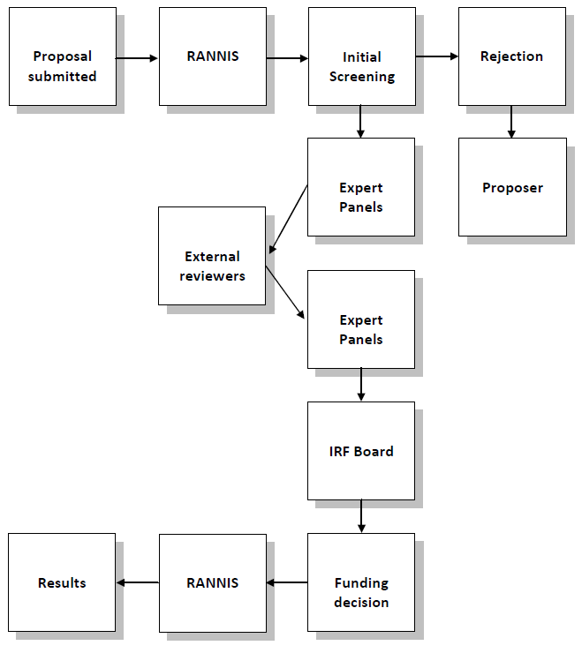
Matsferlið

Slide 16
Fagráðin
Verkfræði, tæknivísindi og raunvísindi
Náttúruvísindi og umhverfisvísindi
Heilbrigðis- og lífvísindi
Félagsvísindi og lýðheilsa
Hugvísindi

Slide 17
Fagráð
Vísindanefnd Vísinda- og tækniráðs skipar fagráð.
Hver fagráðsmaður er skipaður til tveggja ára.
Fagráð skulu vera skipuð allt að sjö einstaklingum amk tveimur utan íslands.
Leitað er eftir umsögn tveggja sérfræðinga áður en fagráð taka umsóknir til umfjöllunar. Allt ytra mat fer fram erlendis.
Fagráð afgreiða hverja umsókn með rökstuddri, skriflegri greinargerð og forgangsraða umsóknum á grunni hins faglega mats.
Fagráðið er ábyrgt fyrir mati umsókna.

Slide 18
Mat umsókna
Fagráð byggja mat á umsóknum á:
Gæði verkefnisins
Hæfni verkefnisstjóra til að framkvæma verkefnið
Aðstöðu til að framkvæma rannsóknina
Líkum á að verkefnið leiði til birtinga greina eða annarra afurða

Slide 19
Röðun umsókna
A. High Impact – Recommended for funding
A.1) Exceptionally strong with essentially no weaknesses (5%)
A.2) Extremely strong with negligible weaknesses (10%)
A.3) Very strong with only some minor weaknesses
A.4) Strong but with numerous minor weaknesses
B. Moderate Impact – Only for further consideration if funds are available. Some strengths but with at least one moderate weakness
C. Low Impact – Not recommended for further consideration. A few strengths and at least one major weakness

Slide 20
Vísindanefnd leggur áherslu á eftirfarandi atriði í mati á umsóknum í RSJ
Rannsóknaverkefni skuli styrkt eftir gæðum sem metin eru eftir vísindalegu gildi, færni og aðstöðu umsækjenda og líkum á að verkefnið skili mælanlegum árangri og ávinningi.
Verkefni sem uppfylla gæðaviðmið og unnin eru í virku, faglegu og fjárhagslegu samstarfi fyrirtækja, háskóla og stofnana, njóti, að öðru jöfnu, forgangs að styrkjum úr samkeppnissjóðum.
Niðurstöður sem kostaðar eru með styrkjum úr Rannsóknasjóði skulu birtar í opnum aðgangi og vera öllum tiltækar nema um annað sé samið.
Úthlutun styrkja úr sjóðnum taki mið af viðurkenndum heildarkostnaði verkefnis.
Sjóðurinn taki tillit til aðstæðna umsækjenda, hvort sem þeir starfa sjálfstætt eða innan háskóla, stofnana eða fyrirtækja.
Hugað verði að nýliðun í hópi vísindamanna og að sjóðurinn leggi sérstaka áherslu á stuðning við ungt vísindafólk.

Slide 21
Stjórn Rannsóknasjóðs 2012 - 2014
Aðalmenn
Dr. Guðrún Nordal, Stofnun Árna Magnússonar, formaður
M.Sc. Freygarður Þorsteinsson, Össur
Dr. Jón Gunnar Bernburg, Háskóli Íslands
Dr. Unnur Þorsteinsdóttir, Íslensk erfðagreining
Dr. Þorsteinn Þorsteinsson, Veðurstofa Íslands
Varamenn
Dr. Már Jónsson, Háskóli Íslands
Dr. Fjóla Jónsdóttir, Háskóli Íslands
Dr. Þóroddur Bjarnason, Háskólinn á Akureyri
Dr. Unnur Styrkársdóttir, Íslensk erfðagreining
Dr. Þóra Ellen Þórhallsdóttir, Háskóli Íslands

Slide 22
Takk fyrir

